Slide 1


Учитесь думать, объяснять,
Учитесь мыслить, рассуждать,
Ведь в алгебре, друзья,
Без логики никак нельзя!

Slide 2
Взаимопроверка:
1 вариант: 1) 2; 2) 431; 3)5; 4)-790; 5)1
2 вариант: 1) 3; 2) 243; 3)-1; 4)2; 5)5

Slide 3
Тема урока: Свойства функции

Slide 4
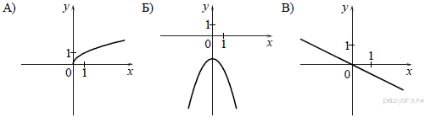




Slide 5
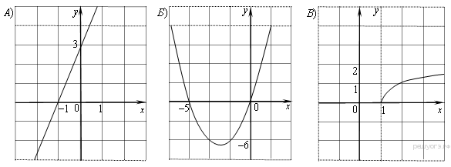




Slide 6
Область определения и область значений функции
Х
Y
x
y
D(f) – область определения функции
Е(f) – область значений функции

Slide 7
Найдите область определения функции, изображенной на рисунке
y
y = f(x)
1
0
x
-2
1
4
6
D(f) = [-2;6]

Slide 8
Найдите область значений функции, изображенной на рисунке
y
3
y = f(x)
1
0
x
1
4
6
-2
Е(f) = [-2;3]

Slide 9
Нули функции
По графику функции назовите точки в которых значение функции равно 0 .
При х=-3 и х=3 f(x)=0
Это нули функции
2
-3
3
Notes:
9

Slide 10
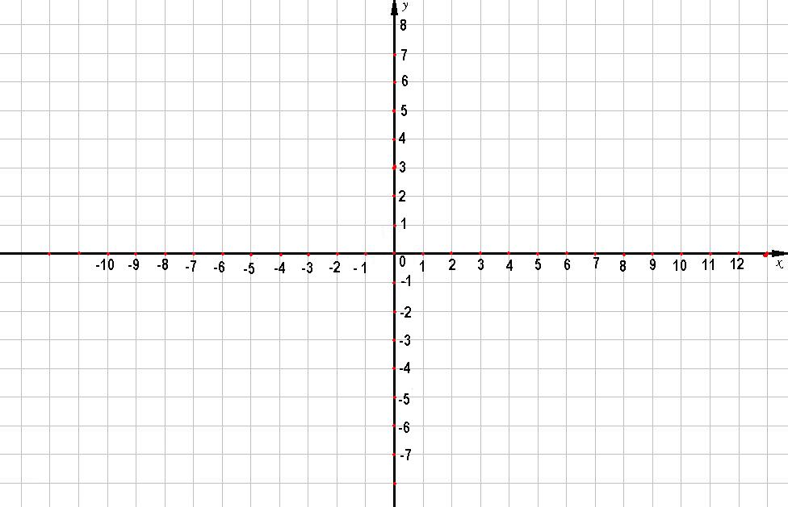
Определение
Значения аргумента, при которых функция обращается в нуль, называют нулями функции.
Где в координатной плоскости находятся точки графика, абсциссы которых являются нулями функции?
По графику найдите остальные нули функции
Notes:
10

Slide 11
Найти нули функции, заданной графически
Сколько нулей имеет данная функция?
Notes:
11

Slide 12
Как найти нули функции, заданной формулой?
Пример
Найдите нули функций:
Notes:
12

Slide 13
Интервалы знакопостоянства
Нули функции разбивают область определения функции на промежутки
В каждом из этих промежутков функция принимает либо только положительные значения, либо только отрицательные. Это промежутки знакопостоянства
2
-3
3
Notes:
13

Slide 14
Исследование функций на монотонность
если двигаться по графику слева направо, то ординаты точек графика всё время увеличиваются («поднимаемся в горку»);
говорят, что функция возрастает;
если двигаться по графику слева направо, то ординаты точек графика всё время уменьшаются («спускаемся с горки»);
говорят, что функция убывает.
у
Функция возрастает, если большему (меньшему) значению аргумента соответствует большее (меньшее) значение функции.
y=f(x)
о
х
Функция убывает, если большему (меньшему) значению аргумента соответствует меньшее (большее) значение функции.
y
o
x
y=f(x)
Notes:
14

Slide 15
Монотонность функции
y
y
y = f(x)
y = f(x)
f(х₂)
f(х₁)
f(х₁)
f(х₂)
0
х₁
х₂
x
х₁
0
х₂
x
f(x) - возрастающая
f(x) – убывающая

Slide 16
Ограниченность функции
y
y
y = f(x)
M
y = f(x)
m
x
x
0
0
f(x) > m
f(x) < М
y = f(x) – ограниченна снизу
у = m
y = f(x) – ограниченна сверху
y = M

Slide 17
По графику функции ответьте на вопрос, является ли она ограниченной снизу,
ограниченной сверху
y
y
y = f(x)
y = f(x)
2
2
1
x
x
0
1
4
0
Функция - ограниченна снизу прямой у = 0
Функция - ограниченна сверху прямой у = 2

Slide 18
Наименьшее значение функции
y
y = f(x)
f(x)
x₀
x
x
0
m= f(x₀)

Slide 19
Наибольшее значение функции
y
M= f(x₀)
x
0
x
x₀
f(x)
y = f(x)

Slide 20
Найдите наименьшее и наибольшее
значения функции
y
3
y = f(x)
-3
-1
x
0
1
2
-1
-2
y_{наим} = -2
y_{наиб} = 3

Slide 21
Найти промежутки
возрастания и убывания функций
y
y
y = f(x)
4
4
y = f(x)
3
3
x
x
-3
-1
0
3
4
-3
-1
0
3
4
5
-2
-2
y = f(x) – возрастает на [-3;-1]
y = f(x) – убывает на [-1;4]

Slide 22
Выпуклость функции
y
y
y = f(x)
y = f(x)
x
x
0
x₁
x₂
0
x₁
x₂
y = f(x) – выпукла вниз
на [x₁ ; х₂ ]
y = f(x) – выпукла вверх
на [x₁ ; х₂ ]

Slide 23
Определите выпуклость функции
y
y = f(x)
x
0
y = f(x) – выпукла вниз на (-∞; 0]
y = f(x) – выпукла вверх на [0; +∞)

Slide 24
Непрерывность функции
y
y = f(x)
x
x₁
0
x₂
y = f(x) – непрерывная на [x_{1;} х₂ ]

Slide 25
Указать промежутки непрерывности функции
y
y = f(x)
x
0
y = f(x) – непрерывна на (-∞; 0)
и
y = f(x) – непрерывна на (0; +∞)

Slide 26
Схема исследования функции:
1) Область определения функции, D (у);
2) Область значений функции, Е (у);
3) Нули функции;
4) Промежутки знакопостоянства функции;
5) Промежутки монотонности;
6) Ограниченность функции;
7) Наименьшее и наибольшее значения функции у_{наим} и у_{наиб;}
8) Выпуклость функции;
9) Непрерывность функции.

